Slide 1
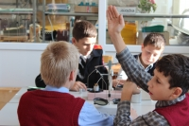
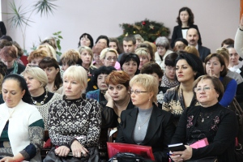
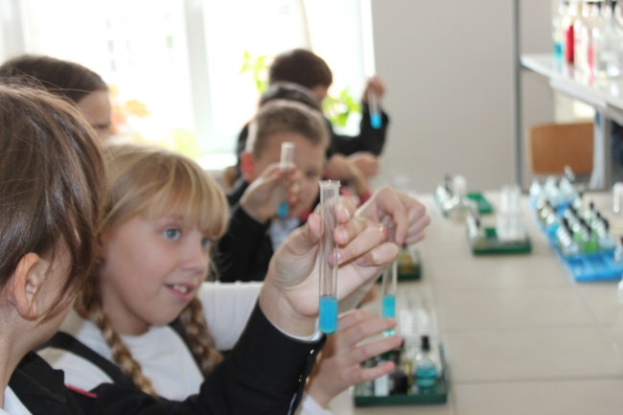
Реализация региональных проектов
Прием делегации из Воронежской области
13 мая 2014 года
Наталья Дорушина, заместитель директора

Slide 2
организация современной
образовательной среды
Модернизация МАОУ СОШ № 28
региональный проект, посвященный модернизации инфраструктуры школы (1 млн. рублей, завершен в 2012 г.)
региональный проект СУПЕРШИК
(2, 5 млн. рублей, завершение в декабре 2013 г.)
региональный проект «Школа – социокультурный центр» (300 тыс. рублей, завершен в 2012)
Notes:
В первом полугодии были завершены региональные проекты «Школа – социокультурный центр» (300 тыс. рублей) и «Модернизация инфраструктуры школы» (1 млн. рублей). Из 6 проектных заявок, представленных на конкурсы Министерства образования Калининградской области получила финансирование заявка, участвовашая в конкурсе СУПЕРШИК.

Slide 3
Проекты 2012 года
Модернизация инфраструктуры
Социокультурные центры
Поддержан Министерством образования КО в рамках конкурсного отбора общеобразовательных учреждений, внедряющих успешные модели модернизации инфраструктуры общеобразовательных учреждений в условиях внедрения новых ФГОС в 2012 году
Поддержан Министерством образования КО в рамках конкурсного отбора общеобразовательных учреждений, внедряющих успешные модели эффективного взаимодействия с местным сообществом для осуществления деятельности в качестве социокультурных центров в 2012 году
Размер гранта 1 млн. руб.
Размер гранта 300 тыс. руб.
Руководитель проекта – А.С. Банев, автор заявки – Н.Н. Дорушина.
Руководитель проекта – Б.А. Остроумов, автор заявки – А.В. Ерохин

Slide 4
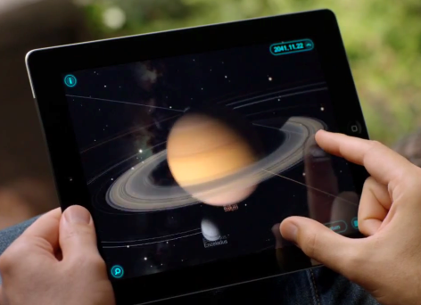
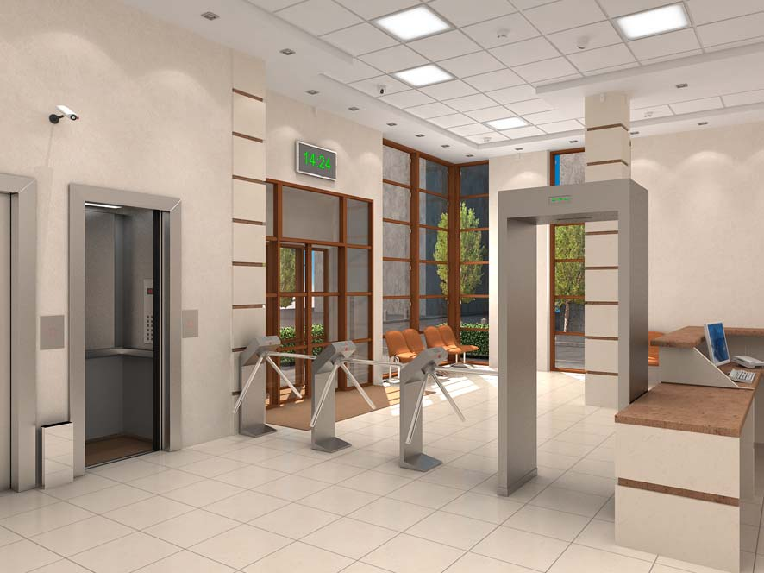
Модернизация инфраструктуры
Долгосрочная цель
создание условий для успешного внедрения новых образовательных стандартов на ступени основного общего образования в общеобразовательных учреждениях Калининградской области
Краткосрочная цель
обеспечение модернизации и развития инфраструктуры МАОУ СОШ № 28 для создания новой открытой информационно-образовательной среды, способствующей внедрению новых ФГОС ООО.
Notes:
Из 21 заявки – выиграла конкурсная заявка нашей школы.

Slide 5
Модернизация инфраструктуры
Конкурсный отбор общеобразовательных учреждений, внедряющих успешные модели модернизации инфраструктуры общеобразовательных учреждений в условиях внедрения новых ФГОС в 2012 году
Цель: обеспечение прав граждан на получение качественного общего образования, создания современной материально-технической базы, эффективного повышения качества и разнообразия предоставляемых общеобразовательными учреждениями образовательных услуг.
Задача проведения Конкурса в 2012 году - развитие коммуникативной среды

Slide 6
Модернизация инфраструктуры
I этап – подготовительный (май-июнь 2012 г.)
формирование рабочей группы, подготовка и утверждение нормативных документов, закупка необходимого оборудования
II этап – основной (июнь-ноябрь 2012 г.)
модернизация инфраструктуры, внедрение системы интранет + интернет, электронных карт
III этап – рефлексивный (первая половина декабря 2012 г.)
подведение итогов реализации проекта (конференция с презентацией материалов проекта).
Notes:
В настоящее время проект находится во второй стадии реализации

Slide 7
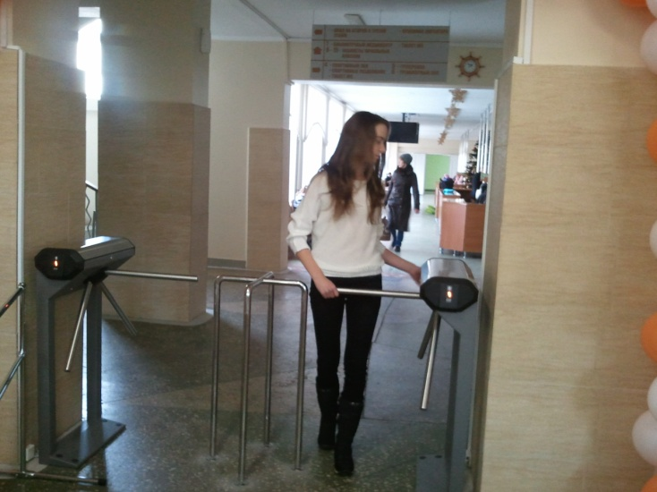
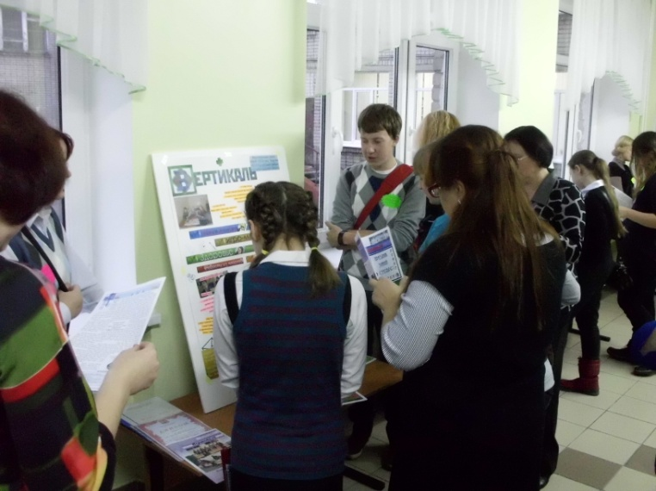
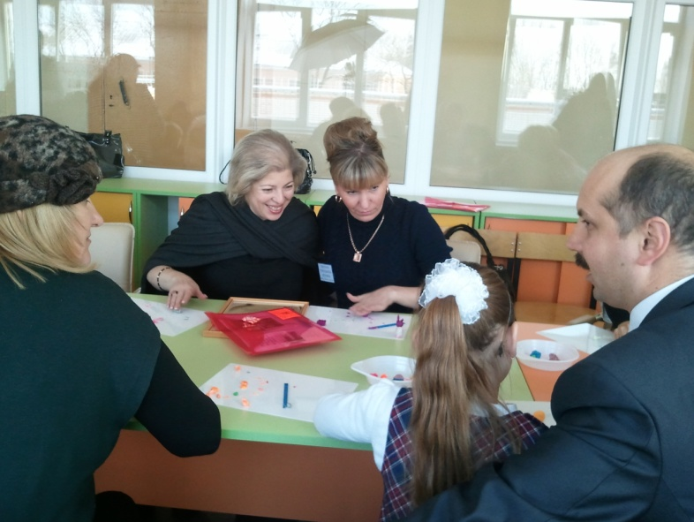
Модернизация инфраструктуры
Внедрение системы персональных электронных карт
Проведение методических семинаров
Проведение областного Фестиваля школьных СМИ
Проведение областной педагогической конференции
Notes:
В рамках проекта в школе внедрена персональных электронных карт, начала работу школьная медиалаборатория, в которой будут располагаться школьное телевидение и редакция газеты. В ноябре в школе сос

Slide 8
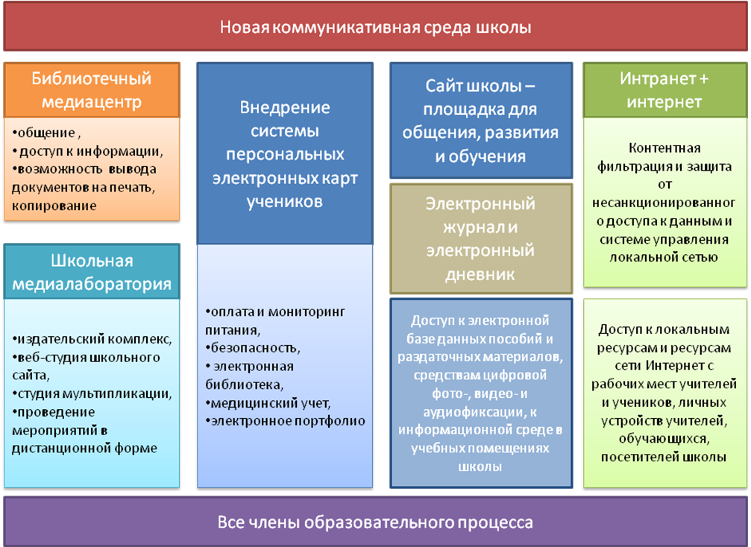
Структура коммуникативной среды школы после реализации проекта
Notes:
Будут дооснащены компьютерами и демонстрационным оборудованием кабинеты русского языка - Л.А. Матвеевой Н.Ф. Колевинской, английского языка - В.А. Першиной, математики – Г.А. Тягонюк и истории – Т.И. Шевченко.

Slide 9
Социокультурные центры
Конкурсный отбор общеобразовательных учреждений, внедряющих успешные модели эффективного взаимодействия с местным сообществом для осуществления деятельности в качестве социокультурных центров
Цель: поддержка общеобразовательных учреждений, реализующих проекты, направленные на развитие общеобразовательного учреждения как центра социальной и культурной жизни территории: повышение качества образовательных услуг, расширение участия граждан в разработке и реализации программ развития общеобразовательного учреждения, решение проблем поддержки семей обучающихся, удовлетворение социокультурных потребностей и развитие местного сообщества и территории

Slide 10
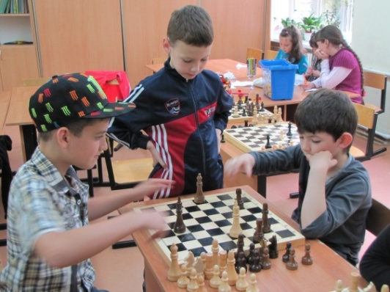
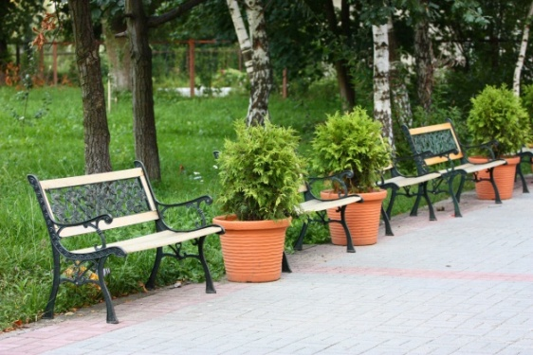
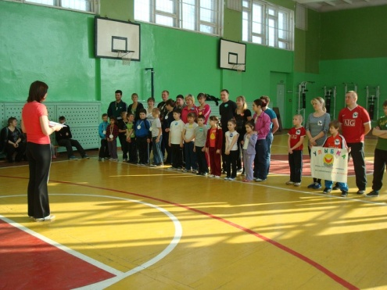
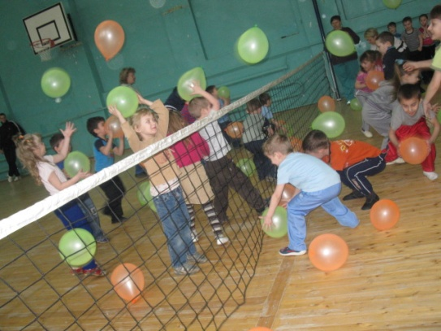
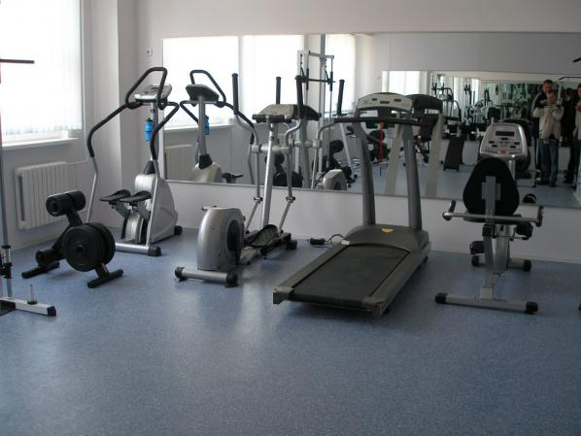
Социокультурные центры
Стратегическая цель:
создание условий для вовлечения школы в решение проблем местного сообщества через развитие спортивной инфраструктуры и совершенствование воспитательной системы школы; вовлечение родительской общественности к активному соуправлению школой.
Notes:
Из 17 заявок, принятых на данный конкурс выиграла наша.

Slide 11
Социокультурные центры
Ожидаемые результаты
В местном сообществе
повышение уровня знаний родителей 644 учащихся о здоровье детей за счёт участия в школьной программе «Школа здоровья»
В школе
позитивное изменение отношения родителей учащихся 644 учащихся школы и населения микрорайона к школе и её возможностям
накопление опыта взаимодействия с местным сообществом, изучение запросов населения к школе
расширение круга партнёров школы до 20 ОУ, включая другие школы города и области
оборудование тренажерного зала, в котором будут организованы занятия для обучающихся 8-11 классов, выпускников школы, родителей – не менее 200 посещающих ежемесячно
улучшение состояния здоровья учащихся: снижение заболеваемости за счёт роста вовлечённости в занятия спортом
повышение качества образования в части физической культуры, снижение количества обучающихся, состоящих на учете в органах внутренних дел
расширение возможностей для дополнительного образования детей, выпускников
достижение реального ученического самоуправления, получение учащимися опыта самостоятельного управления ресурсами
повышение информированности школьников о пользе рационального питания как составной части здорового образа жизни в рамках программы «Школа здоровья»
Notes:
Ожидаемые результаты в местном сообществе и в школе представлены на данном слайде. Проект позволит школе укрепиться в статсуе социокультурного центра, расширить круг партнеров и повысить качество образования в части физической культуры.

Slide 12
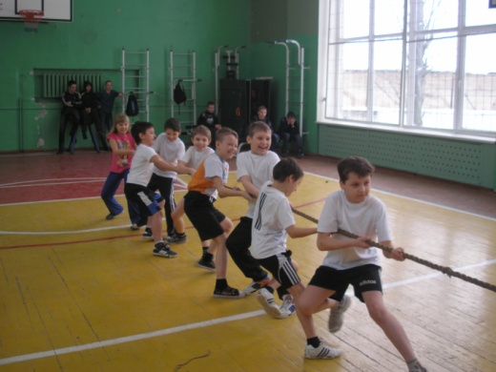
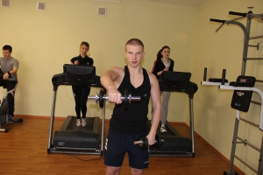
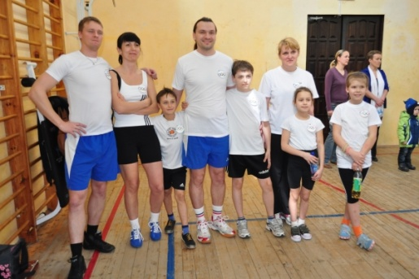
Социокультурные центры
Оснащение кабинета площадью, площадью 70 кв.м. под тренажёрный зал (решение проблемы по созданию условия для занятия физической культурой в рамках введения 3 часа физкультуры);
Организация спортивных соревнований по волейболу, баскетболу с привлечением выпускников, родителей
Notes:
Одним из основных мероприятий проекта является оборудование тренажерного зала для решения проблемы 3 часа физической культуры

Slide 13
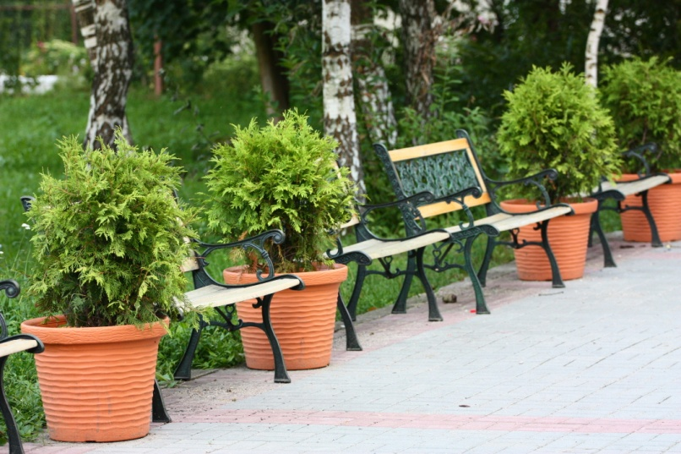
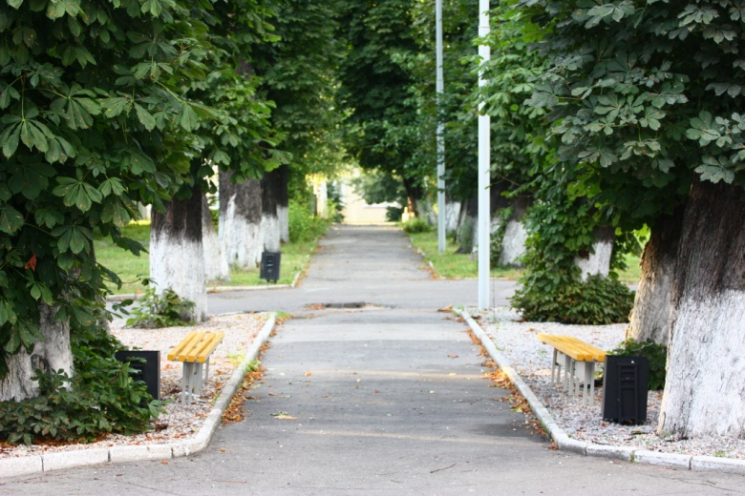
Социокультурные центры
Организация курсов компьютерной грамотности для родителей и местного сообщества
Создание условий для отдыха пожилых людей и молодых родителей на школьной территории
Проведение творческого конкурса среди школьников, родителей и педагогов на лучший социальный ролик о здоровом образе жизни, правильном питании
Notes:
Одним из основных мероприятий проекта является оборудование тренажерного зала для решения проблемы 3 часа физической культуры

Slide 14
Конкурс «супершик»
Конкурсный отбор общеобразовательных учреждений «Выявление, поддержка и распространение успешных моделей образовательных систем, обеспечивающих современное качество общего образования в условиях внедрения новых федеральных государственных образовательных стандартов (конкурсный отбор общеобразовательных учреждений «Супершик»)» на ступенях основного и среднего (полного) общего образования
Название «СУПЕРШИК» конкурса является аббревиатурой и отражает показатели планируемой результативности:
С - современная
У - универсальная, уникальная
П - перспективная, престижная
Е – единство целей, замыслов, требований
Р – результативная, развивающаяся
Ш – школа
И – интеллект
К – культура.

Slide 15
Условия конкурса
Победителям конкурса предоставляется финансовая поддержка (субсидия).
Средства субсидии могут быть израсходованы на:
обеспечение повышения квалификации и переподготовки педагогических и руководящих работников общеобразовательных учреждений,
проведение семинаров и мастер-классов,
модернизацию материально-технической учебной базы, приобретение лабораторного оборудования и программного и методического обеспечения на ступенях общего образования,
осуществление текущего ремонта общеобразовательных учреждений,
приобретение методической литературы и программного обеспечения,
проведение мероприятий (оплата проживания, питания и проезда участников, приобретение канцтоваров и расходных материалов), оплату полиграфических услуг, услуг связи, банковских услуг, оплату труда по гражданско-правовым договорам работникам общеобразовательных учреждений и привлеченным специалистам, включая необходимые налоговые отчисления, соответствующие целям представленного проекта.

Slide 16
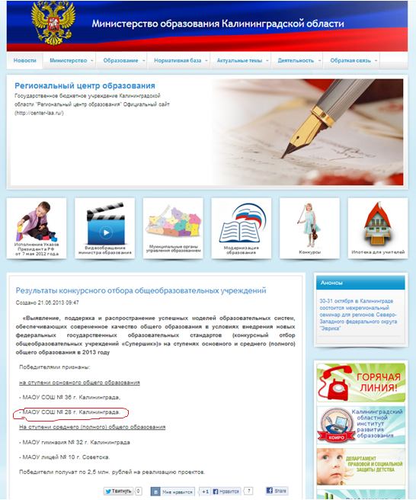

Slide 17
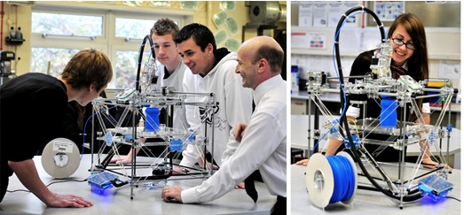
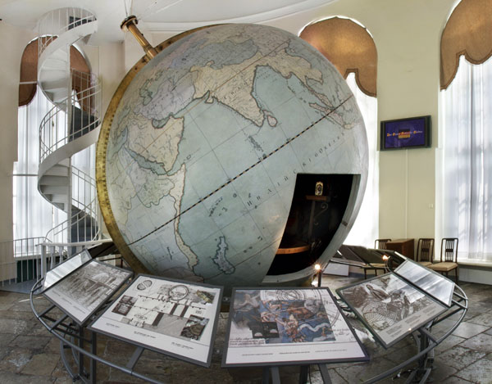
Супершик - 2013
Краткосрочная цель проекта:
создание базового ресурсного центра сетевого взаимодействия общеобразовательных учреждений Калининградской области по вопросу внедрения новых стандартов и технологий на ступени основного общего образования.
Notes:
Задачи проекта:
Расширение образовательного пространства учреждения (оборудование современных лабораторий, освоение пространства вне учебных кабинетов, пришкольной территории), обеспечивающего необходимые условия для реализации системно-деятельностного подхода на ступени основного общего образования;
Модернизация содержания образования через эффективное сочетание урочных и внеурочных форм организации образовательного процесса, совершенствование рабочих программ по отдельным предметным областям (в том числе за счет усиления проектно-исследовательской и социально-значимой деятельности);
Изменение системы оценки качества образования отдельных учеников, классных коллективов, деятельности учителей и других работников школы в рамках внедрения ФГОС;
Формирование условий для распространения опыта внедрения ФГОС ООО в рамках сетевого взаимодействия образовательных учреждений и общественных организаций Калининградской области.

Slide 18
основные мероприятия
Модернизация кабинетов физики (лаборатория, зона на пришкольной территории, астрономическая обсерватория) и географии
Организация в рекреациях зон, популяризирующих естественные науки
Привлечение в школу студентов, бакалавров физико-математического образования, географии для кураторства проектно - исследовательской деятельности учащихся основной школы
Обновление имеющихся и разработка новых рабочих программ внеурочных модулей по выбору учащихся и внутриурочных модулей естественно-научной направленности
Нелинейность во внеурочных модулях, математике, русском и английском языке (5-е, 6-е классы), исходя из уровня подготовки обучающихся (на основе предварительной диагностики)
Каникулярные тематические школы для учащихся 5-6-х классов
Новая система оценивания
Проведение методических семинаров и конференции
В сотрудничестве с заводом «Янтарь» укрепление деятельности школы по профессиональной ориентации учащихся 8-9-х классов (отдельное внимание детям с ОВЗ)
Notes:
Мероприятия проекта реализуются в три этапа:
I этап – подготовительный (конец июня-первая половина августа 2013 г.): формирование рабочей группы, подготовка и утверждение небходимых нормативных документов, закупка необходимого оборудования;
II этап – основной (август - ноябрь 2013 г.): расширение образовательного пространства учреждения (ремонт кабинета физики с созданием лаборатории, освоение пространства рекреаций 2 этажа - зона физики и химии, 3 этажа - зона географии, пришкольной территории - площадка альтернативных источников энергии и т.д.), внедрение новой системы оценки качества образования и т.д.;
III этап – рефлексивный (20 ноября – 13 декабря 2013 г.): подведение итогов реализации проекта (конференция с презентацией материалов проекта).

Slide 19
Ожидаемые результаты
Результаты
Расширение образовательного пространства учреждения
оборудование современных лабораторий, освоение пространства вне учебных кабинетов, пришкольной территории
Модернизация содержания образования
эффективное сочетание урочных и внеурочных форм организации образовательного процесса, совершенствование рабочих программ по отдельным предметным областям
Изменение системы оценки качества образования
Распространение опыта внедрения
ФГОС ООО
Дистанционное сопровождение
(сайт школы)
Проведение 2 методических семинаров по внедрению ФГОС ООО
Конференция с презентацией материалов проекта
7.12.2013
до 15 декабря 2013 года
Notes:
Проект направлен на комплексную реализацию системно-деятельностного подхода на ступени основного общего образования в условиях введения ФГОС нового поколения. Эти существенные изменения можно разделить на 4 основных направления: расширение образовательного пространства школы, изменение в содержании образования школы и школ-партнеров, внедрение новой системы оценивания и создание действующего сетевого ресурсного центра на базе МАОУ СОШ № 28.

Slide 20
Функциональные зоны, сформированные в результате реализации проекта
1. Зона исследовательской и проектной деятельности
2. Зона учебной деятельности (индивидуальной, в группах разного размера)
3. Информационная зона
4. Спортивная зона
5. Трудовая зона
6. Зона отдыха

Slide 21
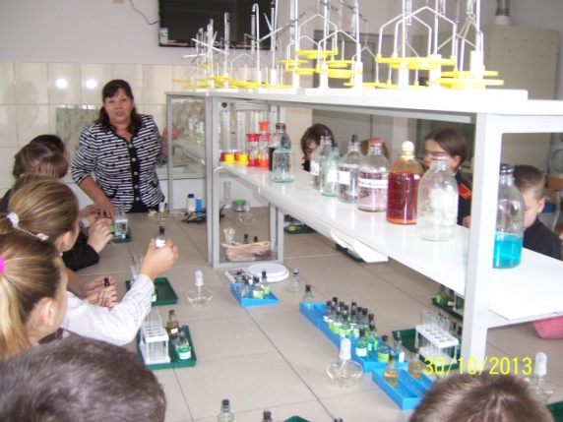
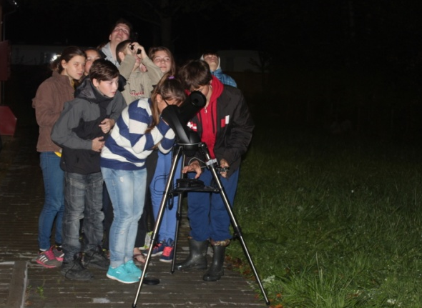
1. Зона исследовательской и проектной деятельности
1.1. Экологическая лаборатория
1.2. Зеленый класс под открытым небом
1.3. Химическая лаборатория
1.4. Лаборатория физических исследований
1.5. Площадка физики на пришкольной территории
1.6. Зона географии в рекреации 3 этажа
1.7. Зона физики, химии и биологии в рекреации 2 этажа
1.8.Школьная астрономическая обсерватория с открытой уличной площадкой на 3 этаже
1.9. Лаборатория робототехники
1.10. Школьная медиалаборатория «Центр школьных инициатив»
1.11. Библиотечный медиацентр

Slide 22
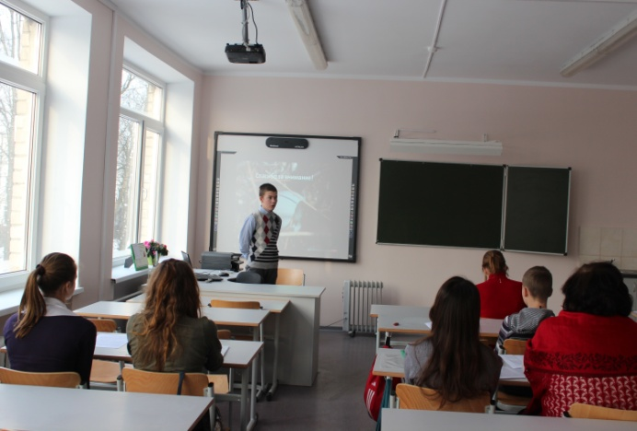
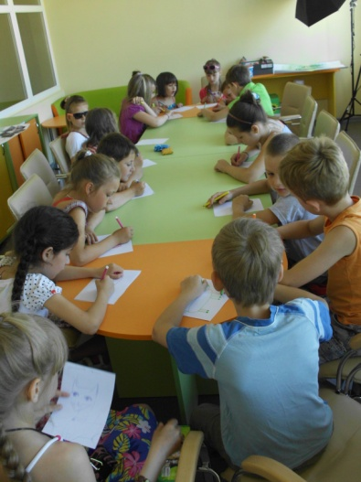
2. Зона учебной деятельности (индивидуальной, в группах разного размера)
2.1. Учебные кабинеты с легко трансформируемым учебным пространством (2 кабинета)
2.2. Учебные кабинеты с интерактивным оборудованием (19 кабинетов + 4 мобильных класса
2.3. Кабинет педагога-психолога для индивидуальных занятий
2.4. Кабинет психолога для занятий в малых группах
2.4. Кабинет учителя-логопеда

Slide 23
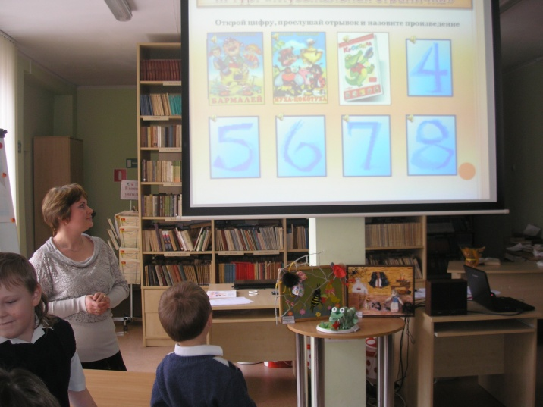
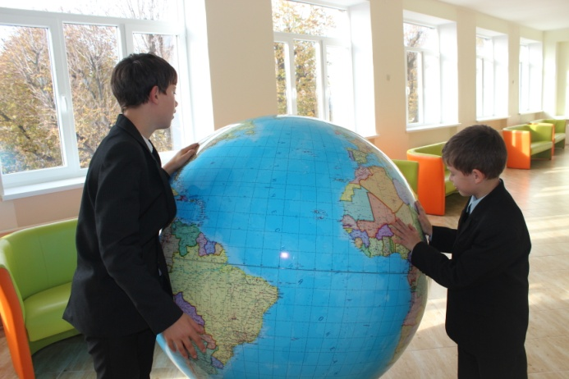
3. Информационная зона
3.1. Панели электронного расписания
3.2. Библиотечный медиацентр
3.3. Зоны доступа в Интернет

Slide 24
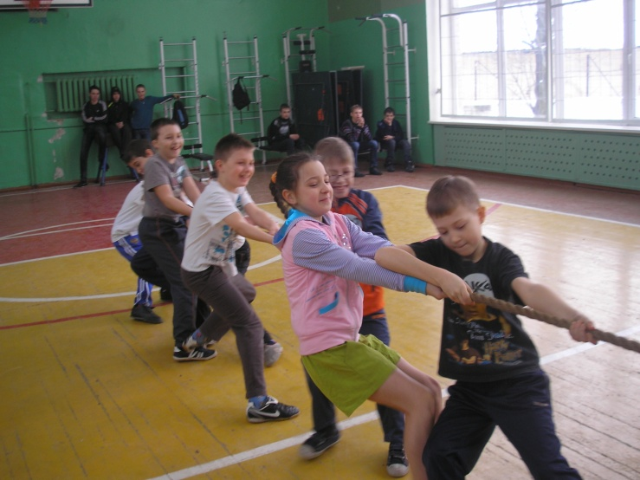
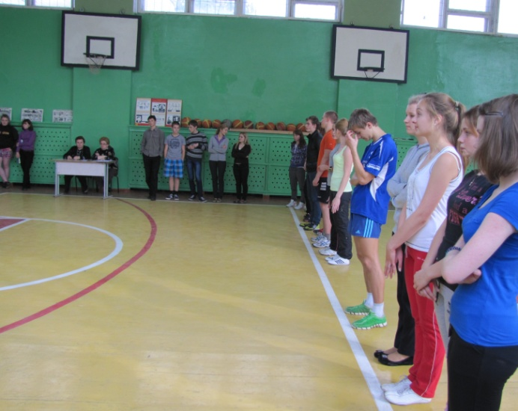
4. Спортивная зона
4.1. Спортивный зал (в каждом корпусе)
4.2. Тренажёрный зал
4.3. Стадион

Slide 25
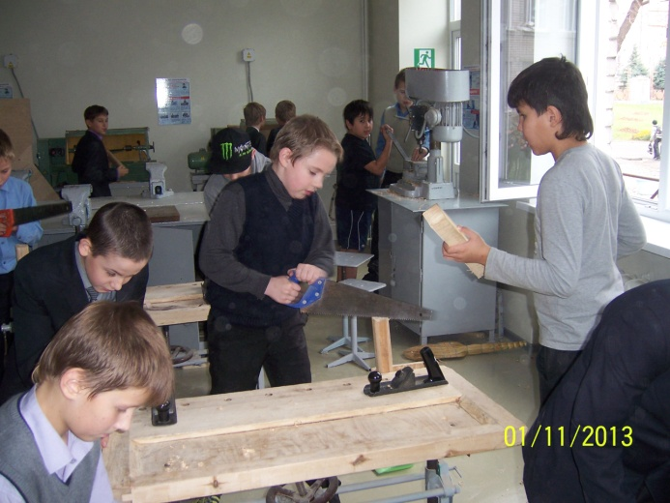
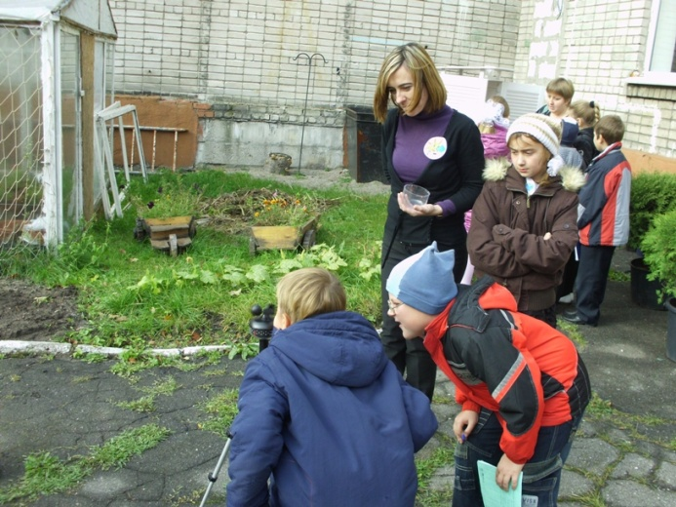
5. Трудовая зона
5.1. Лаборатория технического творчества
5.2. Пришкольный участок

Slide 26
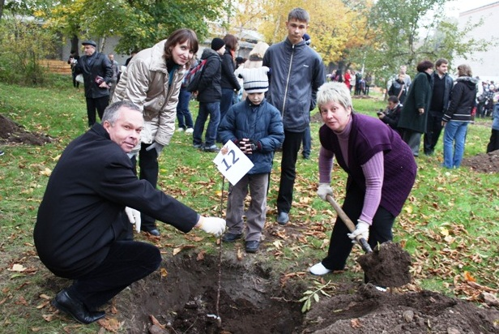
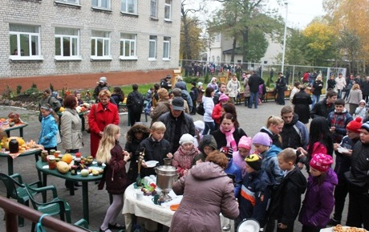
6. Зона отдыха
6.1. Зоны отдыха в рекреациях (на каждом этаже)
6.2. Школьный сад

Slide 27
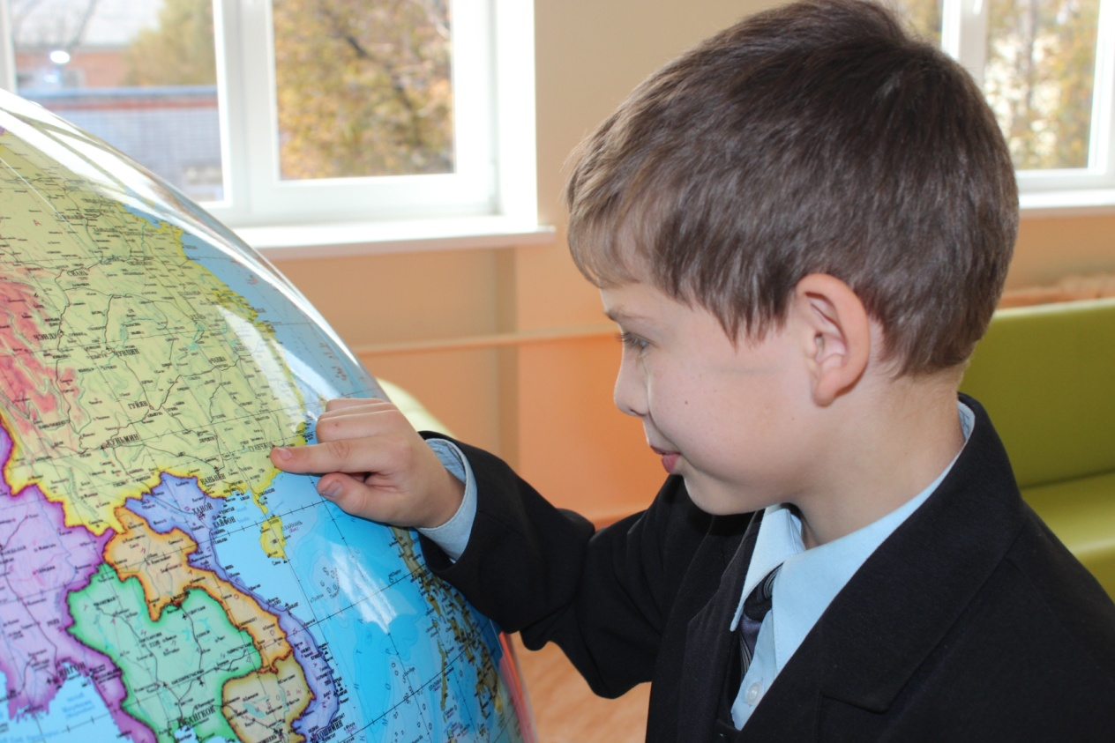
Спасибо за внимание!

